Slide 1





AP開發者的奶水
-- SDK 和 API
高煥堂

Slide 2
大綱
AP開發者的奶水
應用商店的開放與制約
API在哪裡?

Slide 3
AP開發者的奶水

Slide 4
◎AP開發者所依賴的主要成長奶水是：SDK和API。這也正是母親與小孩的緊密連結所在。
◎沒有這兩項，卻只依賴市集買賣模式，猶如媽媽每天與小孩談論如何從賣小孩，並從抽成分錢。如果一個市集像一個家庭，這是多麼可悲的家庭呀!

Slide 5
◎全球的AP開發者都是靠Google的兩道奶水長大成人的：1)Android SDK和2)Android 框架API。
◎電視機產業可致力於開發TV領域框架(TV Domain-Specific Framework)來提供API(奶水)給全球的AP開發者使用。

Slide 6
◎Android框架是大盤子。
◎TV領域框架是小盤子。
◎玉珠(AP)落小盤大盤。

Slide 7
軟件商店的開放與制約

Slide 8
◎無論是Apple的 App Store 或 Google的App Market都依循基本原則：沒有制約就無法開放。
◎既然應用軟件商店是要開放給全球自由開發者來幫忙開發應用程序。所以制約機能的規劃就是能否成功開放的關鍵因素了 !

Slide 9
◎制約機能可分為兩種：
1)物的制約；
2)人的制約。
◎在開放軟件商店方面，Apple和Google
都採取「物的制約」模式。

Slide 10
「物的制約」模式
◎在開放軟件商店方面，Apple和
Google都採取「物的制約」模式。

Slide 11
兩大支柱：
◎物的骨架：提供「框架API」(就是物的API)來協助開發者，建立應用軟件(就是物)系統。如同Google提供建築物的骨架來協助開發者建造高樓大廈。

Slide 12
◎物的鷹架(脚索架 )：提供「Android SDK和NDK」(就是物的開發工具)來協助開發者，減輕建立應用軟件(就是物)系統的負擔。如同Google提供建築物的鷹架(脚索架 )來協助開發者建造高樓大廈。

Slide 13
「人的制約」模式
◎「人的制約」模式不易成功。因為自由軟件開發者大多是天才型的創意家，天生喜好自由，討厭受到制約，導致與商店主人產生巨大的離心力，愈強化「人的制約」機能，反彈力量愈強，離心力愈大 。

Slide 14
API在哪裡?

Slide 15
傳統觀點下的API
◎ Client/Server概念
◎ AP層調用C/C++服務層
◎ Java函數調用C/C++函數

Slide 16
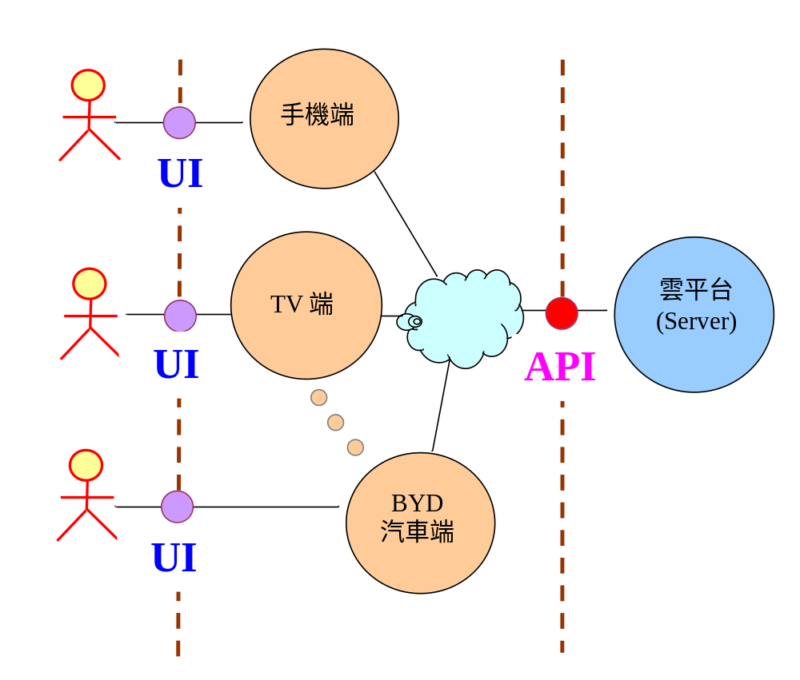
傳統UI和API

Slide 17
新觀點下的API
◎ 基類與子類之間
◎ 創造主動型API
◎ 改變了開發團隊的分工模式

Slide 18
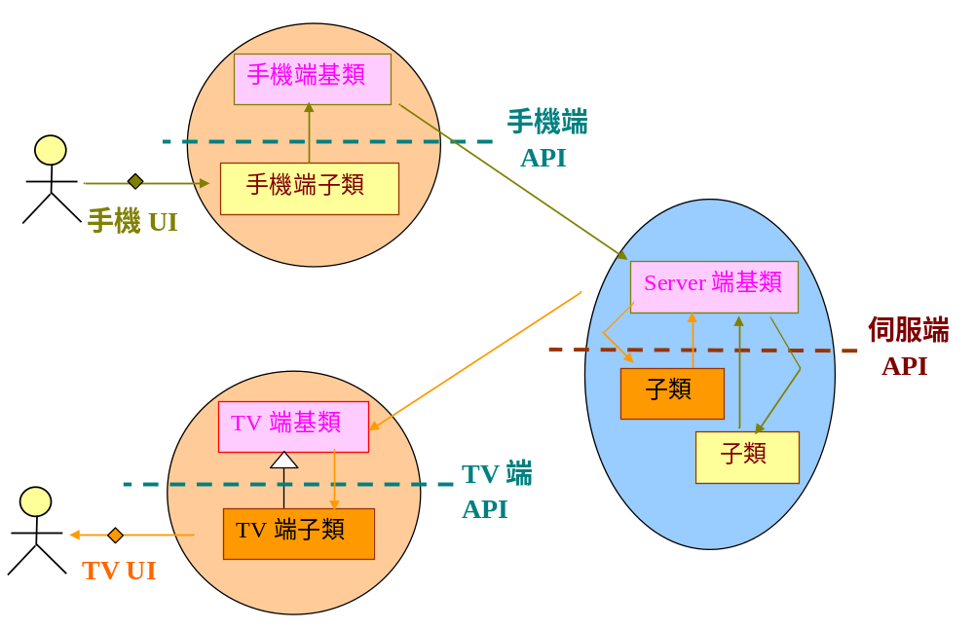
新觀點下的UI和API

Slide 19
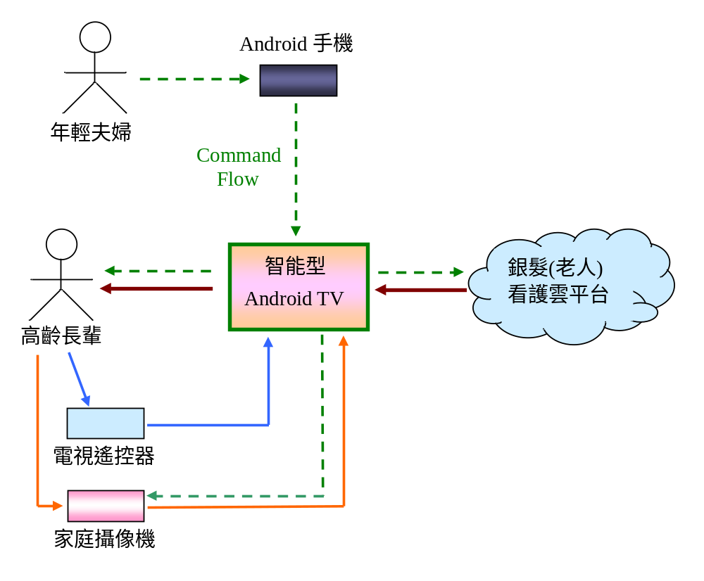
舉例：API在那裡?

Slide 20
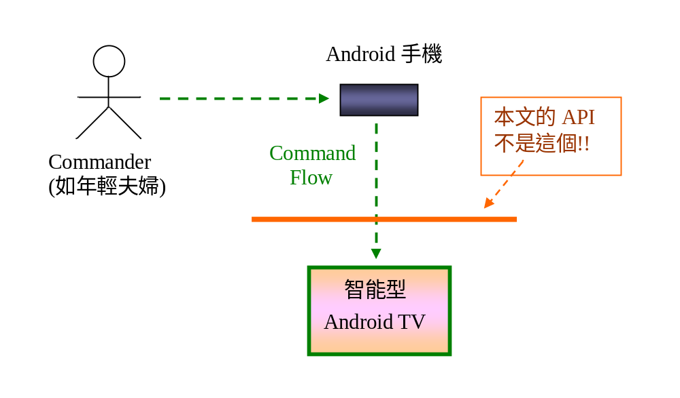
不在這裡!!

Slide 21
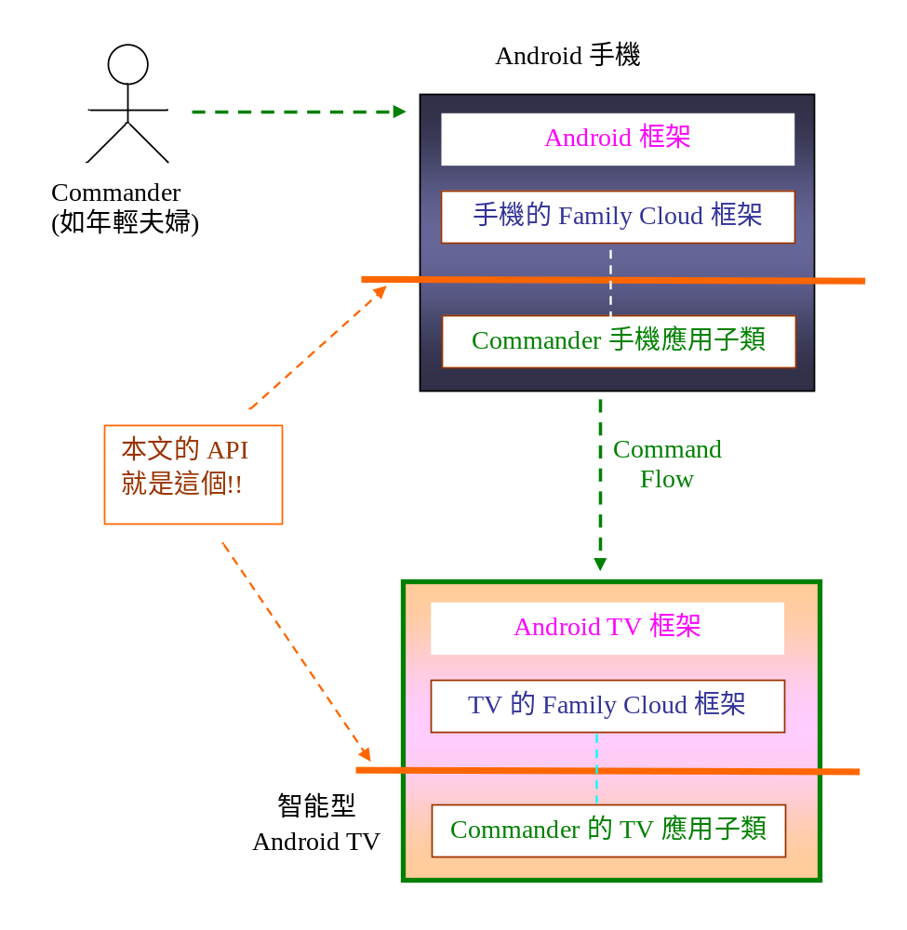
舉例：We are here!

Slide 22

Q&A

Slide 23
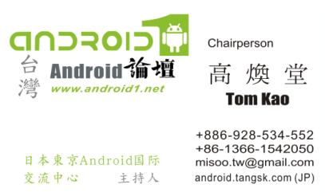
感謝各位，祝福各位
高煥堂 misoo.tw@gmail.com

